Slide 1
延迟任务精准发布文章

Slide 2
文章定时发布
01

Slide 3
文章定时发布
昨日回顾
异步调用
文章发布
文章审核
问题：
不管文章的发布时间是什么时间段都会立马进行审核，然后生成app端相关的数据
此刻：立即发布文章
未来时间：按时发布文章

Slide 4
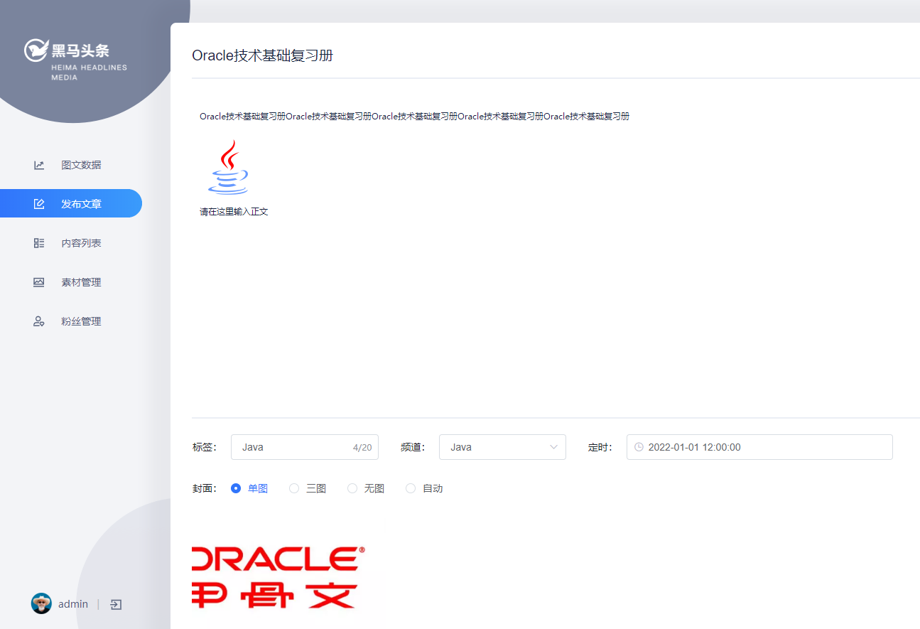
文章定时发布
文章定时发布-需求说明

Slide 5
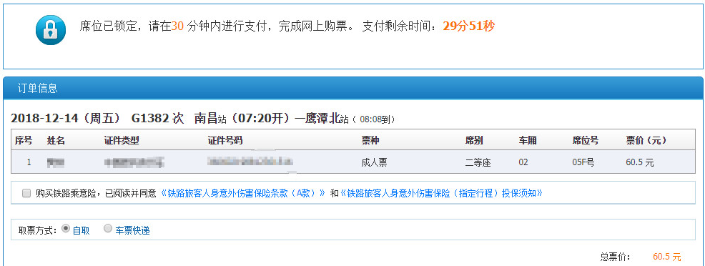
文章定时发布
今日内容
延迟任务

Slide 6
文章定时发布
今日内容
文章发布
延迟任务服务
文章审核
redis
分布式锁
延迟服务化
数据库锁机制
redis管道

Slide 7
延迟任务概述
02

Slide 8
延迟任务概述
什么是延迟任务
定时任务：有固定周期的，有明确的触发时间
延迟任务：没有固定的开始时间，它常常是由一个事件触发的，而在这个事件触发之后的一段时间内触发另一个事件，任务可以立即执行，也可以延迟
A
一个小时或其他时间
B
场景一：订单下单之后30分钟后，如果用户没有付钱，则系统自动取消订单；如果期间下单成功，任务取消
场景二：接口对接出现网络问题，1分钟后重试，如果失败，2分钟重试，直到出现阈值终止

Slide 9
延迟任务概述
技术对比
DelayQueue
JDK自带DelayQueue 是一个支持延时获取元素的阻塞队列， 内部采用优先队列 PriorityQueue 存储元素，同时元素必须实现 Delayed 接口；在创建元素时可以指定多久才可以从队列中获取当前元素，只有在延迟期满时才能从队列中提取元素
producer
生产任务
Delayed（10s）
Delayed（5s）
获取超时任务
consumer
Delayqueue
使用DelayQueue作为延迟任务，如果程序挂掉之后，任务都是放在内存，消息会丢失，如何保证数据不丢失

Slide 10
延迟任务概述
技术对比
RabbitMQ实现延迟任务
TTL：Time To Live (消息存活时间)
死信队列：Dead Letter Exchange(死信交换机)，当消息成为Dead message后，可以重新发送另一个交换机（死信交换机）
生产者
Exchange
Queue
DLX
Queue
消费者
设置队列的过期时间

Slide 11
延迟任务概述
技术对比
redis实现
zset数据类型的去重有序（分数排序）特点进行延迟。例如：时间戳(毫秒值)作为score进行排序
生产者
100
99
98
97
消费者
延迟队列
例如：
生产者添加到4个任务到延迟队列中，时间毫秒值分别为97、98、99、100。当前时间的毫秒值为90
消费者端进行监听，如果当前时间的毫秒值匹配到了延迟队列中的毫秒值就立即消费

Slide 12
延迟任务概述
什么是延迟任务
没有固定的开始时间，由事件触发之后的一段时间内触发另一个事件，任务可以立即执行，也可以延迟
延迟任务的实现方式
DelayQueue，基于JVM
RabbitMQ：TTL+死信队列（常用）
Redis：zset特性（常用，本项目实现）

Slide 13
redis实现延迟任务
03

Slide 14
redis实现延迟任务
实现思路
是
当前消费队列
消费任务
list
添加任务
DB
执行时间<=当前时间
定时刷新/分钟
否
是
未来数据队列
定时同步
执行时间<=预设时间
zset
预设时间：当前时间增加5分钟
Redis

Slide 15
redis实现延迟任务
为什么任务需要存储在数据库中？
延迟任务是一个通用的服务，任何有延迟需求的任务都可以调用该服务，内存数据库的存储是有限的，需要考虑数据持久化的问题，存储数据库中是一种数据安全的考虑。

Slide 16
redis实现延迟任务
为什么使用redis中的两种数据类型，list和zset？
原因一：list存储立即执行的任务，zset存储未来的数据
原因二：任务量过大以后，zset的性能会下降
时间复杂度：执行时间（次数）随着数据规模增长的变化趋势
操作redis中的list命令LPUSH：时间复杂度： O(1)
操作redis中的zset命令zadd：时间复杂度：O(M*log(n))
 | 说明
O(1) | 常量级复杂度，执行次数与数据规模没有关系
O(M*log(n)) | 对数级复杂度，执行次数与数据规模是对数关系

Slide 17
redis实现延迟任务
在添加zset数据的时候，为什么需要预加载？
如果任务数据特别大，为了防止阻塞，只需要把未来几分钟要执行的数据存入缓存即可，是一种优化的形式

Slide 18
延迟任务服务实现
04

Slide 19
延迟队列服务
搭建heima-leadnews-schedule模块
heima-leadnews-schedule是一个通用的服务，单独创建模块来管理任何类型的延迟任务
heima-leadnews-article
heima-leadnews-wemedia
feign
heima-leadnews-schedule
… …

Slide 20
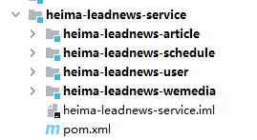
延迟队列服务
搭建heima-leadnews-schedule模块
①：导入资料文件夹下的heima-leadnews-schedule模块到heima-leadnews-service下，如下图所示：
②：在nacos中添加对应配置，并添加数据库及mybatis-plus的配置

Slide 21
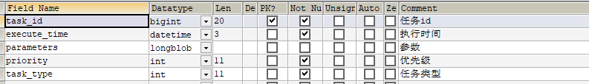
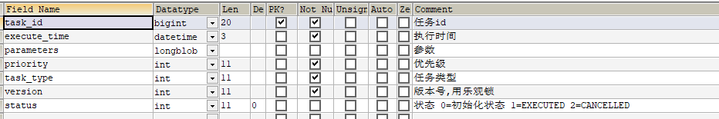
延迟队列服务
数据库准备
导入资料中leadnews_schedule数据库
taskinfo 任务表
taskinfo_logs 任务日志表
注意事项
MySQL中，BLOB是一个二进制大型对象，是一个可以存储大量数据的容器；LongBlob 最大存储 4G

Slide 22

延迟队列服务
数据库准备-数据库自身解决并发两种策略
悲观锁(Pessimistic Lock)
每次去拿数据的时候都认为别人会修改，所以每次在拿数据的时候都会上锁.
乐观锁(Optimistic Lock)
每次去拿数据的时候都认为别人不会修改，所以不会上锁，但是在更新的时候会判断一下在此期间别人有没有去更新这个数据，可以使用版本号等机制

Slide 23
延迟队列服务
数据库准备-mybatis-plus集成乐观锁的使用
①：在实体类中使用@Version标明是一个版本的字段
/** * 版本号,用乐观锁 */ @Version private Integer version;
②：mybatis-plus对乐观锁的支持，在启动类中向容器中放入乐观锁的拦截器
@Bean public MybatisPlusInterceptor optimisticLockerInterceptor(){ MybatisPlusInterceptor interceptor = new MybatisPlusInterceptor(); interceptor.addInnerInterceptor(new OptimisticLockerInnerInterceptor()); return interceptor; }

Slide 24
redis实现延迟任务
实现思路
是
当前消费队列
消费任务
list
添加任务
DB
执行时间<=当前时间
定时刷新/分钟
否
是
未来数据队列
定时同步
执行时间<=预设时间
zset
预设时间：当前时间增加5分钟
Redis

Slide 25
环境搭建
安装redis
拉取镜像
docker pull redis
② 创建容器
docker run -d --name redis --restart=always -p 6379:6379 redis --requirepass "leadnews"
链接测试
打开资料中的Redis Desktop Manager，输入host、port、password链接测试

Slide 26
环境搭建
项目集成redis
① 在项目导入redis相关依赖，已经完成
<dependency> <groupId>org.springframework.boot</groupId> <artifactId>spring-boot-starter-data-redis</artifactId> </dependency> <dependency> <groupId>org.apache.commons</groupId> <artifactId>commons-pool2</artifactId> </dependency>
② 在heima-leadnews-schedule中集成redis,添加以下nacos配置，链接上redis
spring: redis: host: 192.168.200.130 password: leadnews port: 6379
③ 拷贝资料文件夹下的类：CacheService到heima-leadnews-common模块下，并添加自动配置

Slide 27
redis实现延迟任务
实现思路
是
当前消费队列
消费任务
list
添加任务
DB
执行时间<=当前时间
定时刷新/分钟
否
是
未来数据队列
定时同步
执行时间<=预设时间
zset
预设时间：当前时间增加5分钟
Redis

Slide 28
redis实现延迟任务
添加任务
1：拷贝资料中TaskinfoMapper 和TaskinfoLogsMapper到项目中
2：创建task类，用于接收添加任务的参数
3：创建TaskService
3.1 添加任务到数据库中
3.2 添加任务到redis中
3.2.1 如果任务的执行时间小于等于当前时间存入list
3.2.2 如果任务的执行时间大于当前时间，小于等于预设时间（未来5分钟）存入zset中
4：测试

Slide 29
延迟队列服务
取消任务
场景：第三接口网络不通，使用延迟任务进行重试，当达到阈值以后，取消任务。
taskId
删除任务
更新日志状态
根据taskid删除任务,修改任务日志状态为 2(取消)
删除redis中对应的任务数据，包括list和zset
删除redis中的数据

Slide 30
redis实现延迟任务
实现思路
是
当前消费队列
消费任务
list
添加任务
DB
执行时间<=当前时间
定时刷新/分钟
否
是
未来数据队列
定时同步
执行时间<=预设时间
zset
预设时间：当前时间增加5分钟
Redis

Slide 31
延迟队列服务
消费任务
消费任务
从redis的list中pop数据
修改数据库的任务
参数：任务的类型和优先级
pop:取出数据并删除
删除任务&修改日志状态

Slide 32
redis实现延迟任务
实现思路
是
当前消费队列
消费任务
list
添加任务
DB
执行时间<=当前时间
定时刷新/分钟
否
是
未来数据队列
定时同步
执行时间<=预设时间
zset
预设时间：当前时间增加5分钟
Redis

Slide 33
延迟队列服务
未来数据定时刷新-实现步骤
定时任务/每分钟
未来数据的keys
按照分值查询zset
判断数据是否到期
同步
Redis中的list

Slide 34
延迟队列服务
如何获取zset中所有的key?

Slide 35
延迟队列服务
未来数据定时刷新-reids key值匹配
方案1：keys 模糊匹配
redis
k1
k2
k3
…
k28
k29
k30
keys *
keys的模糊匹配功能很方便也很强大，但是在生产环境需要慎用！开发中使用keys的模糊匹配却发现redis的CPU使用率极高，所以公司的redis生产环境将keys命令禁用了！redis是单线程，会被堵塞

Slide 36
延迟队列服务
未来数据定时刷新-reids key值匹配
方案2：scan
redis
k1
k2
…
k10
…
k30
redis
k1
…
k11
…
k20
…
redis
k1
…
k21
k22
…
k30
scan
scan
scan
SCAN 命令是一个基于游标的迭代器，SCAN命令每次被调用之后， 都会向用户返回一个新的游标， 用户在下次迭代时需要使用这个新游标作为SCAN命令的游标参数， 以此来延续之前的迭代过程。

Slide 37
延迟队列服务
未来数据定时刷新-实现步骤
定时任务/每分钟
未来数据的keys
按照分值查询zset
判断数据是否到期
同步
Redis中的list

Slide 38
延迟队列服务
数据如何同步？
两件事：
第一：从zset中查出数据，并删除
第二：把数据存入到list中

Slide 39
延迟队列服务
未来数据定时刷新-reids管道
普通redis客户端和服务器交互模式
Client
Redis Sever
cmd1
result
cmd2
result
…
other cmd
…
cmdn
result

Slide 40
延迟队列服务
未来数据定时刷新-reids管道
Pipeline请求模型
Client
Redis Sever
pipeline=cmd1,cmd2…cmdn
pipeline.start()
pipeline.sync()
waiting…
pipeline.execute
cmd1.exec();
cmd2.exec();
......
cmdn.exec();
results

Slide 41
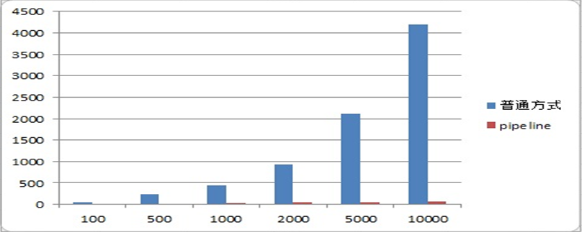
延迟队列服务
未来数据定时刷新-reids管道
官方测试结果数据对比

Slide 42
延迟队列服务
分布式锁解决集群下的方法抢占执行
问题描述：
启动两台heima-leadnews-schedule服务，每台服务都会去执行refresh定时任务方法
heima-leadnews-schedule-51701
heima-leadnews-schedule-51702
定时任务refresh
定时任务refresh

Slide 43
延迟队列服务
分布式锁解决集群下的方法抢占执行-分布式锁
分布式锁：控制分布式系统有序的去对共享资源进行操作，通过互斥来保证数据的一致性。
分布式锁的解决方案：
方案 | 说明
数据库 | 基于表的唯一索引
zookeeper | 根据zookeeper中的临时有序节点排序
redis | 使用SETNX命令完成

Slide 44

延迟队列服务
redis分布式锁
sexnx （SET if Not eXists） 命令在指定的 key 不存在时，为 key 设置指定的值。
加锁的思路
客户端A请求服务器设置key的值
请求锁
A
B
设置成功就表示加锁成功
key
失败
成功
30秒后释放锁
Redis server

Slide 45
redis实现延迟任务
数据库任务定时同步到redis
是
当前消费队列
消费任务
list
添加任务
DB
执行时间<=当前时间
定时刷新/分钟
否
是
未来数据队列
定时同步
执行时间<=预设时间
zset
预设时间：当前时间增加5分钟
Redis

Slide 46
redis实现延迟任务
数据库任务定时同步到redis
1.清理缓存中的数据
Set<String> topicKeys = cacheService.scan(ScheduleConstants.TOPIC + "*"); Set<String> futureKeys = cacheService.scan(ScheduleConstants.FUTURE + "*"); cacheService.delete(topicKeys); cacheService.delete(futureKeys);
2.查询小于未来5分钟的所有任务
List<Taskinfo> taskinfoList = taskinfoMapper.selectList(Wrappers.<Taskinfo>lambdaQuery().lt(Taskinfo::getExecuteTime, calendar.getTime()));
3.新增任务到redis
for (Taskinfo taskinfo : taskinfoList) { Task task = new Task(); BeanUtils.copyProperties(taskinfo,task); task.setExecuteTime(taskinfo.getExecuteTime().getTime()); addTaskToCache(task); }

Slide 47
分布式锁解决集群下的方法抢占执行
在分布式系统环境下，一个方法在同一时间只能被一个机器的一个线程执行
主要是通过redis的sexnx特性完成分布式锁的功能
A获取到锁以后其他客户端不能操作，只能等待A释放锁以后，其他客户端才能操作

Slide 48
延迟队列连接发布审核文章
05

Slide 49
延迟队列连接发布审核文章
延迟队列服务提供对外接口
heima-leadnews-article
heima-leadnews-wemedia
feign
heima-leadnews-schedule
… …

Slide 50
延迟队列连接发布审核文章
发布文章集成添加延迟队列接口
文章发布
添加任务
schedule
拉取任务
文章审核
当前时间或者未来时间都由该服务处理

Slide 51
延迟队列连接发布审核文章
发布文章集成添加延迟队列接口-序列化工具对比
JdkSerialize：java内置的序列化能将实现了Serilazable接口的对象进行序列化和反序列化， ObjectOutputStream的writeObject()方法可序列化对象生成字节数组
Protostuff：google开源的protostuff采用更为紧凑的二进制数组，表现更加优异，然后使用protostuff的编译工具生成pojo类
拷贝资料文件夹中的类JdkSerializeUtil和ProtostuffUtil到heima-leadnews-utils工程下， Protostuff需要导依赖
<dependency> <groupId>io.protostuff</groupId> <artifactId>protostuff-core</artifactId> <version>1.6.0</version> </dependency> <dependency> <groupId>io.protostuff</groupId> <artifactId>protostuff-runtime</artifactId> <version>1.6.0</version> </dependency>

Slide 52
延迟队列连接发布审核文章
消费任务进行审核文章
按照固定频率拉取任务，每秒钟拉取一次
文章发布
添加任务
schedule
拉取任务
文章审核
当前时间或者未来时间都由该服务处理

Slide 53
延迟队列精准发布文章

